Slide 1
Zaawansowana obsługa wyjątków i debugowanie w języku Python

Slide 2
Plan prezentacji
Czym są wyjątki?
Obsługa wyjątków
Tworzenie własnych wyjątków
Ostrzeżenia
Debugowanie

Slide 3
Wprowadzenie
Wyjątek – pewne zdarzenie w czasie wykonywania programu, które uniemożliwia dalszy normalny przebieg programu.
Typy wyjątków – istnieją wbudowane wyjątki (np. ValueError, TypeError, KeyError) do obsługi typowych błędów. Można również definiować własne wyjątki
Obsługa wyjątków – służy do tego konstrukcja try / except
Klazule else i finally – blok else w konstrukcji try wykonuje się tylko wtedy, gdy żaden wyjątek nie został zgłoszony w bloku try. Blok finally wykonuje sie zawsze, niezależnie od tego czy wystąpił wyjątek

Slide 4
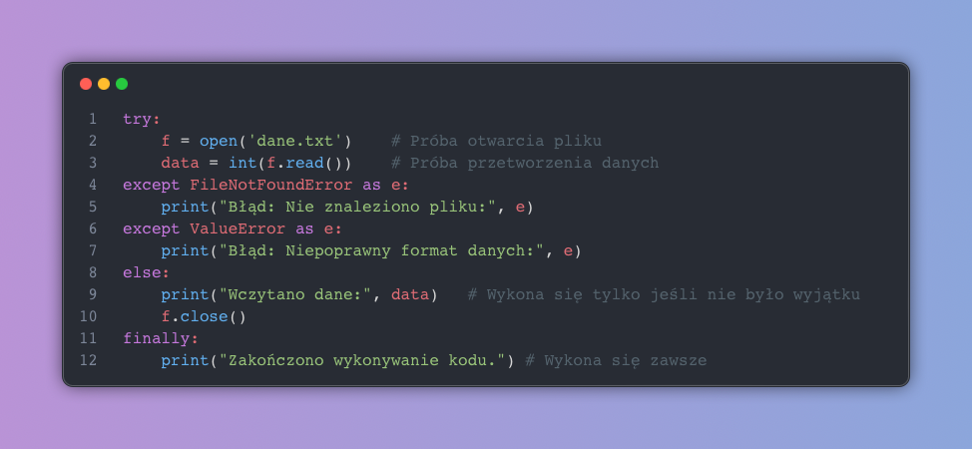

Slide 5
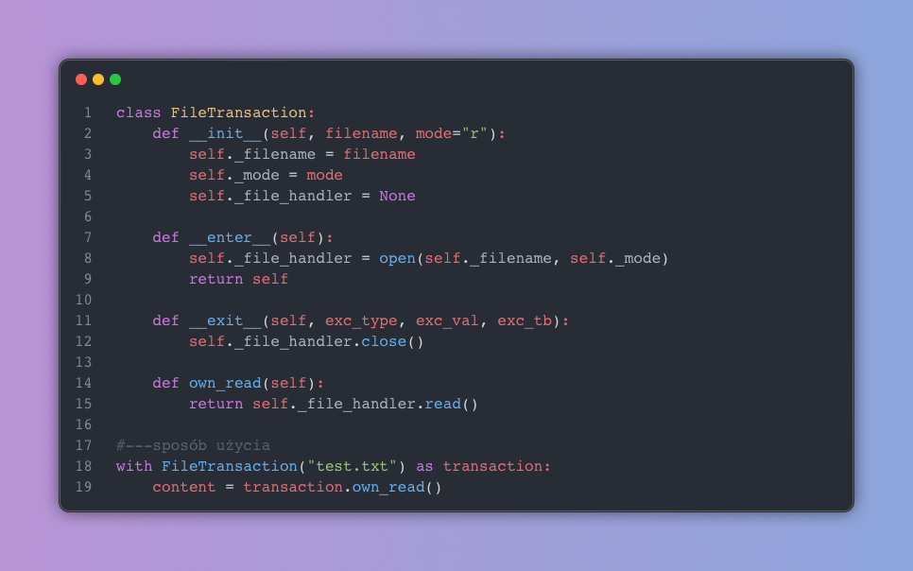
Przykład użycia wyjatków

Slide 6
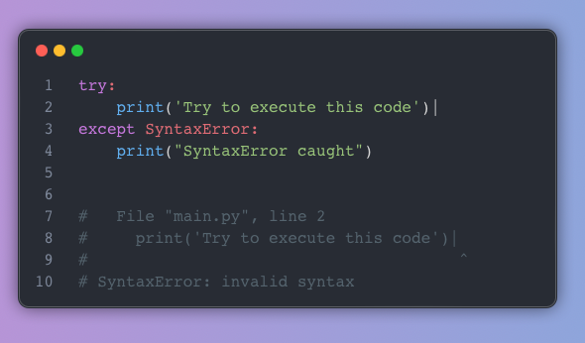
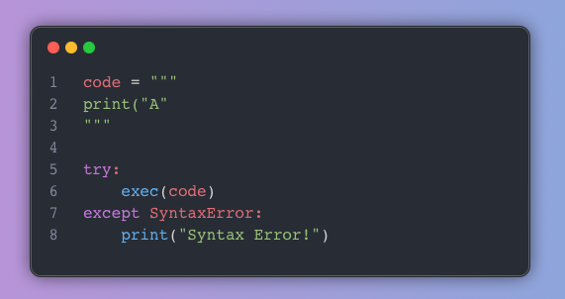
Wyjątki (exceptions) a błędy składni (syntax errors)
Błędy składni – błędy parsowania, są wykrywane przed wykonaniem kodu. Program nie rozpocznie wykonania, jeśli zawiera błędy składni Przykład: brakujący nawias, literówka
Wyjątki – występują już na etapie wykonywania programu

Slide 7
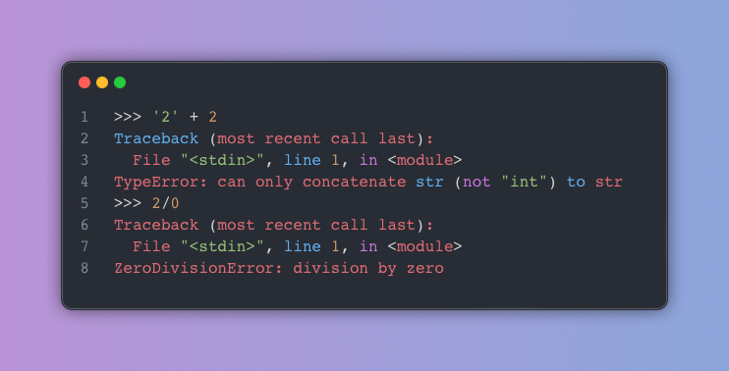
Komunikat o błędzie

Slide 8
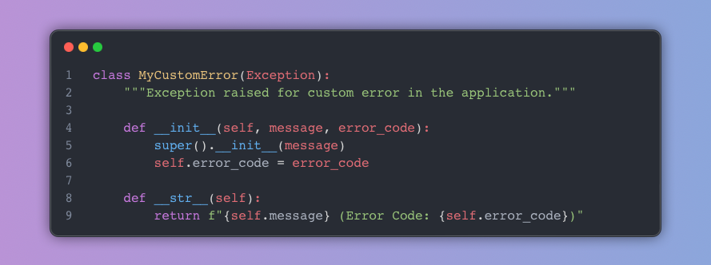
Tworzenie własnych wyjątków
W przypadku bardziej skomplikowanych aplikacji zaleca się definiowanie własnych klas wyjątków. Umożliwia to lepsze rozróżnienie i obsługę błędów.
Dziedziczenie z klasy Exception (lub jej podklas)

Slide 9
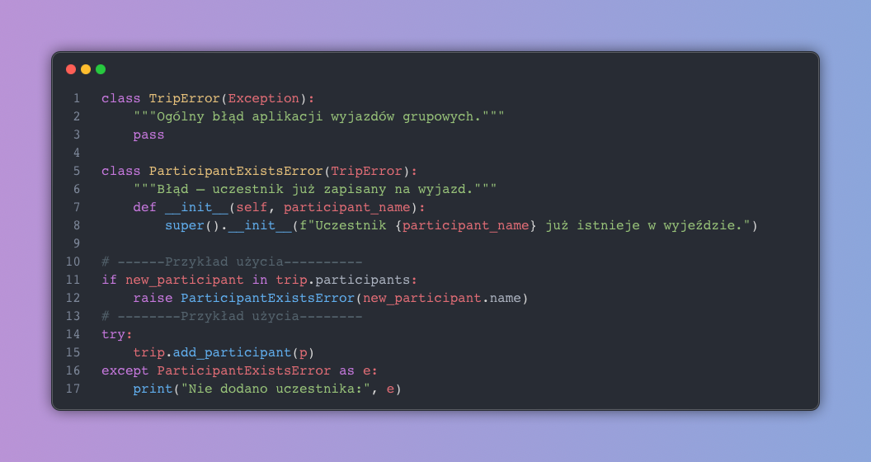

Slide 10
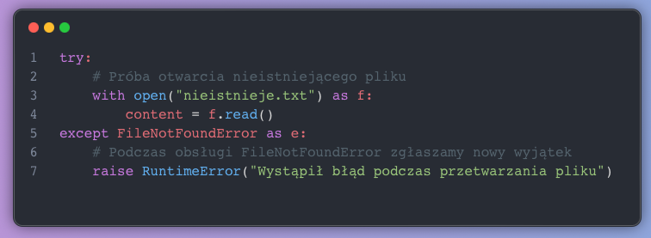
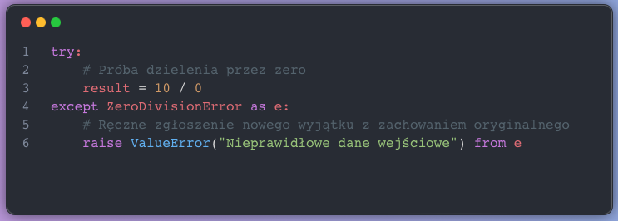
Exception Chaining
Mechanizm umożliwiający przechwytywanie jednego wyjątku i zgłoszenie nowego, zachowując informację o oryginalnym wyjątku. Istnieją dwa rodzaje łańcuchowania
Implicit chaining – automatyczne, gdy nowy wyjątek jest zgłaszany podczas obsługi innego wyjątku
Explicit chaining – ręczne, wymaga użycia składni raise … from …

Slide 11
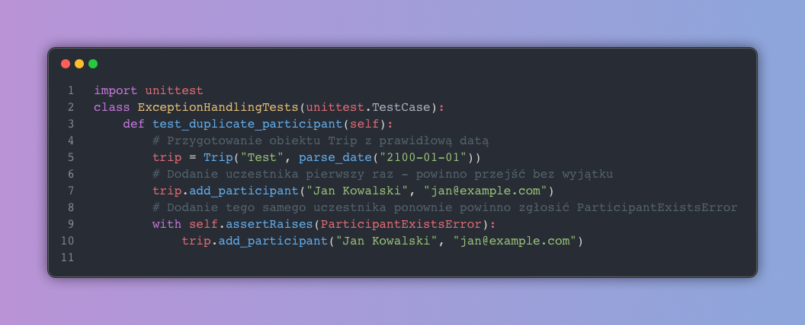
Testy jednostkowe

Slide 12
Obsługa ostrzeżeń
Ostrzeżenia w Pythonie służą do sygnalizowania sytuacji niebędących krytycznymi błędami, ale wartych uwagi. W odróżnieniu od wyjątku, ostrzeżenie nie przerywa wykonania programu – wyświetla jedynie informację dla programisty/użytkownika
Obsługa ostrzeżeń: Domyślnie Python pokaże ostrzeżenie na standardowym wyjściu (raz dla danego miejsca w kodzie). Można zmienić zachowanie – np. wyciszyć nieistotne ostrzeżenia, używając warnings.filterwarnings("ignore", category=UserWarning)
Kategorie ostrzeżeń: m.in. Warning, SyntaxWarning, ResourceWarning, DeprecationWarning

Slide 13
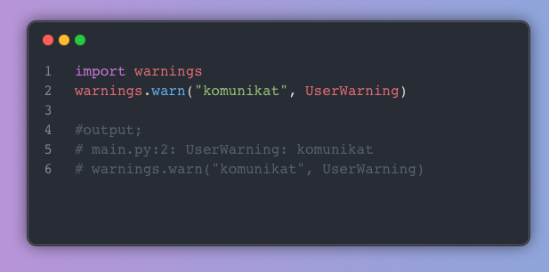

Slide 14
Debugowanie – pdb (Python Debugger)
pdb – wbudowany debugger, który który pozwala uruchamiać kod krok po kroku, ustawiać breakpoints, podejrzeć wartości zmiennych i wykonywać polecenia w trakcie zatrzymania programu
Sposób użycia
python3 -m pdb nazwa_skryptu.py
import pdb; pdb.set_trace()

Slide 15
Źródła
docs.python.org
www.w3schools.com/python/
realpython.com
wikipedia.org

